Slide 1

AULA 1 - Títulos, parágrafos, listas

Slide 2





Para desenvolvimento:
Editor de textos
Navegador

Slide 3

HTML
HyperText
Markup
LanguagE
ESSA LINGUAGEM PODE CONTER TEXTOS, IMAGENS, SONS, VÍDEOS DENTRE OUTROS

Slide 4

Em 2013, o HTML se torna exclusivamente semântico e apresenta novas funcionalidades por meio da junção de outras tecnologias, como CSS e o JavaScript.

Slide 5
Exemplos de Tags em HTML
<body> Conteúdo </body>
Tag de início de marcação
Tag com barra, final da marcação

Slide 6
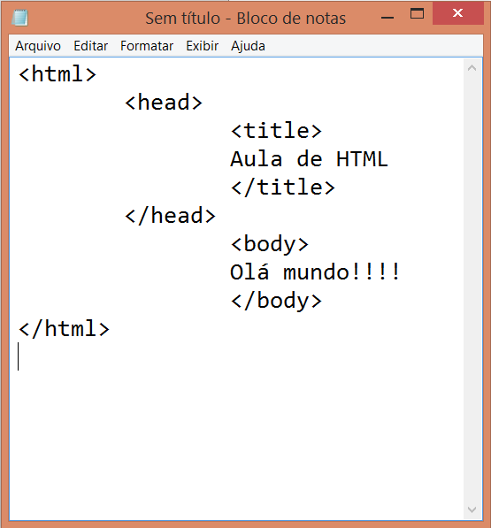
estrutura principal
Delimitam todas as marcações, indicando o início e fim da nossa página HTML;
CABEÇALHO
São utilizadas para indicar parâmetros comportamentais do documento HTML.
CORPO DA PÁGINA
Delimitam o corpo do documento HTML. Dentro delas ficará todo o conteúdo visível da página (textos, imagens, vídeos, etc).

Slide 7
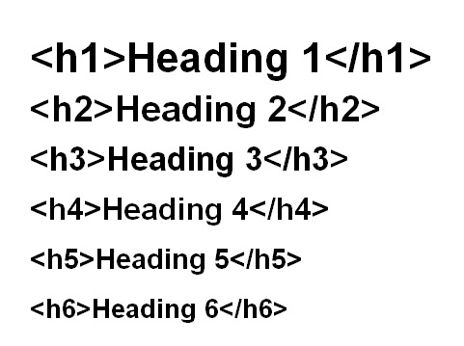
Títulos
<html>
<head>
<title>
Inserção de Títulos
</title>
</head>
<body>
<H1>Curso de Programação Web</H1>
<H2>1.1 Hipertexto</H2>
<H3>1.1.1 HTML - Semântica</H3>
</body>
</html>

Slide 8
<BR> e <HR>
Para inserir uma quebra de linha sem acrescentar espaços extras entre linhas utilizamos <BR>. Esta TAG não precisa ser finalizada com </BR>.
Para desenhar uma linha horizontal no documento basta inserir a TAG <HR>, não precisa finalizar </HR>.
Podemos também personalizar a linha horizontal:
<HR width=”n%” align=”posição” size=”n” color=”Cor” noshade>

Slide 9

Parágrafos
O HTML considera os parágrafos como blocos de textos e o espalha da melhor maneira possível no navegador
Para criar parágrafos utilizamos as marcações <p> e </p>

Slide 10
Lista Ordenada
Define o tipo de numeração da lista. Ex: 1, i, a
valor inicial de uma lista numerada
Também chamadas de listas numeradas, são feitas por meio das tags <ol> e </ol>. Nessa lista, os tópicos são apresentados com números (1, i, a, etc.). Cada item da lista deve ser inserido depois da tag <li>.
<ol type=”n” start=”n”>
<li> HTML 5 </li>
<li> CSS 3 </li>
<li> JAVASCRIPT </li>
</ol>
1
2
Itens da lista
3
4
Início e fim da lista numerada;
5

Slide 11
Lista não ordenada
<ul>
<li> HTML 5
<li> CSS 3
<li> JAVASCRIPT
</ul>
Formadas por símbolos, não apresentam explicitamente uma ordem. São criadas por meio das tags <ul> e </ul>. Assim como na ordenada, seus itens são inseridos depois da tag <li>.
Tópicos da lista
Início e fim da lista numerada;

Slide 12
ATIVIDADE
Reproduza em html o texto do arquivo word.
Escolha um tema de sua preferência e monte uma estrutura em html que contenha:
Títulos
Um texto
Uma lista ordenada
Uma lista não ordenada
Reproduza em HTML:
Compras do mês de agosto
Mercado:
Arroz
Feijão
Óleo de soja
Sal
Macarrão
Açougue:
Carne de sol
Carne moída
Peito de frango
Cama, mesa e banho:
Lençol
Fronha
Toalha
Edredon

Slide 13
Arrumar
Banheiro
Cozinha
Almoço,
Salada
Carne
Compras
Mercado
Borracharia

